Slide 1
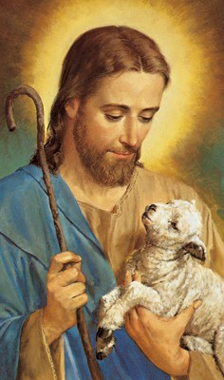
Nie bój się mała trzódko, gdyż spodobało się
Ojcu waszemu
dać wam królestwo
(Łk. 12, 32)
Rekolekcje ewangelizacyjne
Olszanka, 21 września 2014 r.

Slide 2
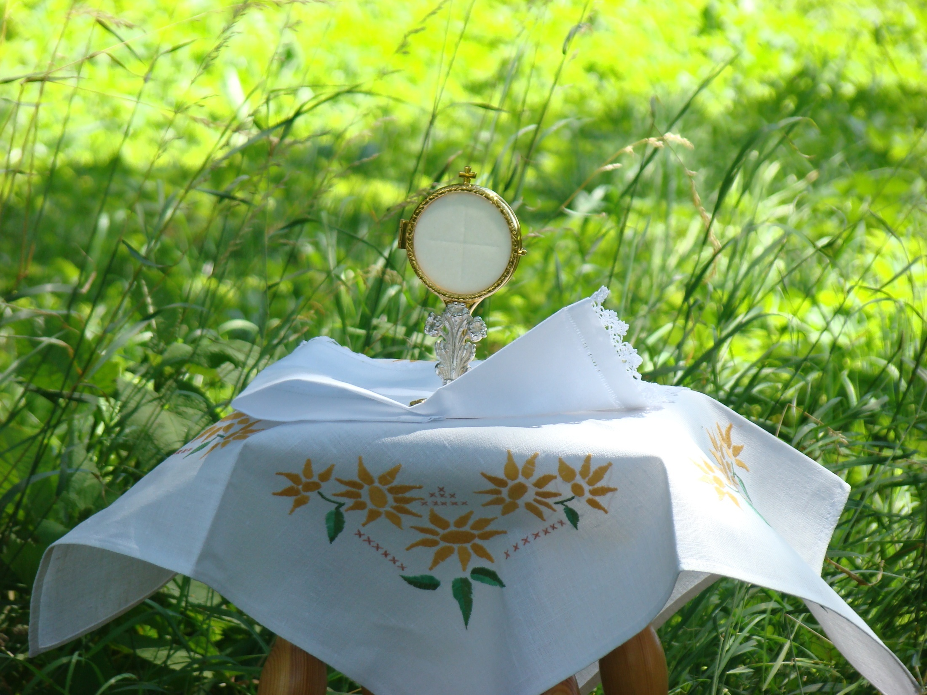
„Wiara zaś jest poręką tych dóbr, których się spodziewamy,
dowodem tych rzeczywistości, których nie widzimy.” (Hbr. 11,1)

Slide 3
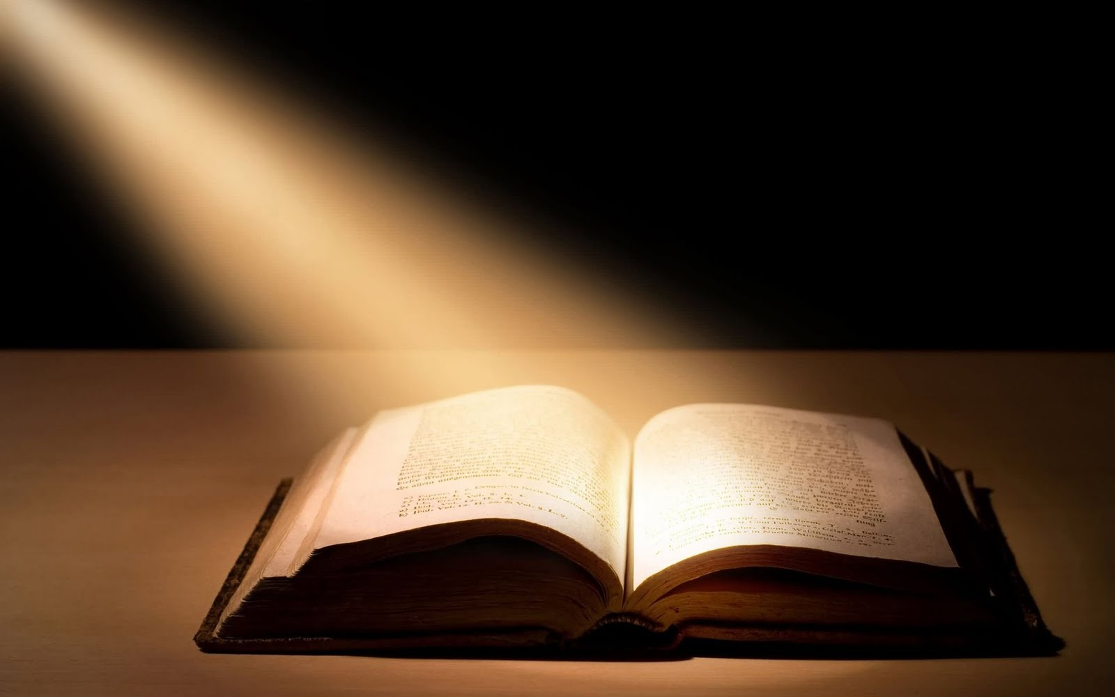
„Przeto wiara rodzi się z tego, co się słyszy, tym zaś, co się słyszy, jest słowo Chrystusa”
Rz. 10, 17

Slide 4
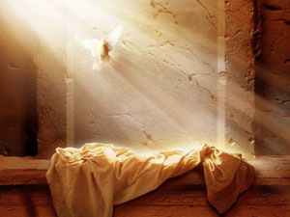
(Rz. 10,8-10)
„ Słowo to jest blisko ciebie, na twoich ustach i w sercu twoim.
Jeżeli więc ustami swoimi wyznasz, że Jezus jest Panem, i w sercu swoim uwierzysz, że Bóg Go wskrzesił z martwych – osiągniesz zbawienie.
Bo sercem przyjęta wiara prowadzi do usprawiedliwienia, a wyznawanie jej ustami – do zbawienia.”

Slide 5
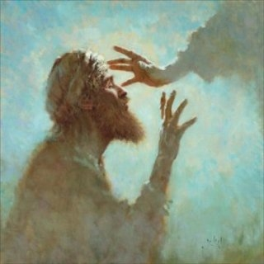
J. 3, 3
„ Zaprawdę, zaprawdę powiadam ci,
jeśli się ktoś
nie narodzi powtórnie,
nie może ujrzeć królestwa Bożego”

Slide 6
„…abyście ogłaszali dzieła potęgi Tego,
który was wezwał z ciemności do przedziwnego swojego światła”
(1P. 2,9)

Slide 7
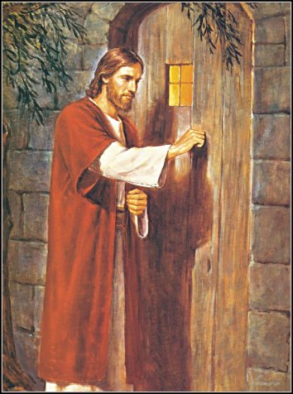
… Oto stoję u drzwi i kołaczę: jeśli ktoś posłyszy mój głos i drzwi otworzy, wejdę do niego i będę z nim wieczerzał, a on ze Mną …
Ap. 3, 20

